Slide 1
基礎程式設計(2)
5-1 Scratch程式設計－遊戲篇
5-2 Scratch程式設計－模擬篇

Slide 2
架
構表與多媒體
基礎程式設計(2)
Scratch程式設計－遊戲篇
小狗散步遊戲
賽馬遊戲
水族箱遊戲
大馬路遊戲
打擊魔鬼遊戲

Slide 3
166
範 例
影片
scratch程式設計－水族箱遊戲
在畫面中，以一個海底圖片當作背景，有 3 隻魚兒和 1 隻螃蟹在海裡。
按下綠旗後：
1. 3 隻魚兒會不斷的到處游動，底下還有 1 隻螃蟹會不斷的左右移。
2. 當滑鼠碰到魚兒時，就會跟你打招呼說：「你好」。
請執行《水族箱》的程式，想一想這個範例的素材及背後是如何運作的呢？

Slide 4
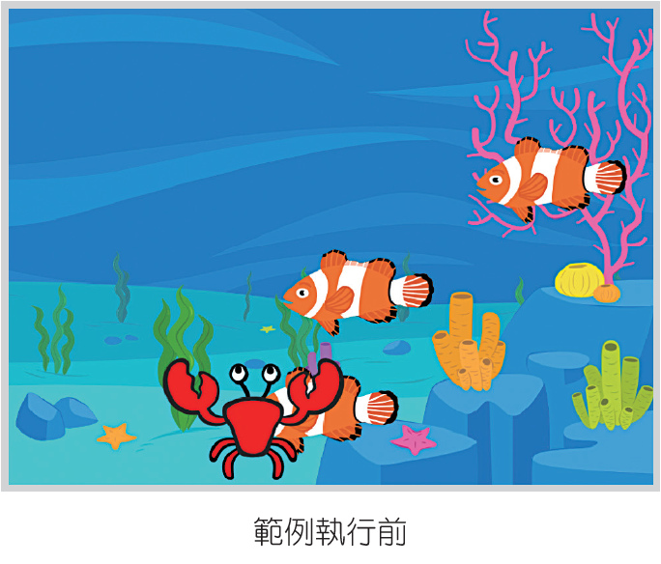
166
範 例

Slide 5
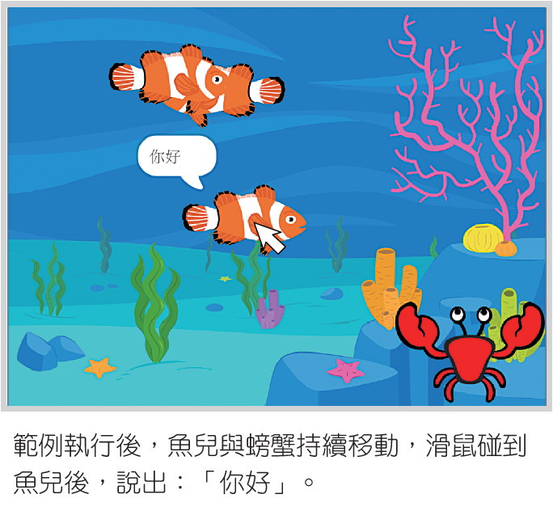
166
範 例

Slide 6
166
問題分析
我們可以將這個程式範例拆解幾個部分如下：
1
如何建立背景？
2
如何建立魚兒和螃蟹角色？
3
如何產生背景音樂？
1. 執行時，如何模擬水中持續發出泡泡的聲音？
4
如何處理螃蟹動畫？
1. 執行時，如何讓螃蟹在水底重複移動並變換姿勢？

Slide 7
166
問題分析
我們可以將這個程式範例拆解幾個部分如下：
5
如何處理魚兒動畫，並且能夠與使用者互動？
1. 執行時，如何讓魚兒在水中重複移動？
2. 執行時，如何讓魚兒每隔一段隨機時間就改變方向？
3. 執行時，如何與魚兒打招呼，當碰到滑鼠時說出：「你好」？
6
如何產生 3 匹馬兒？

Slide 8
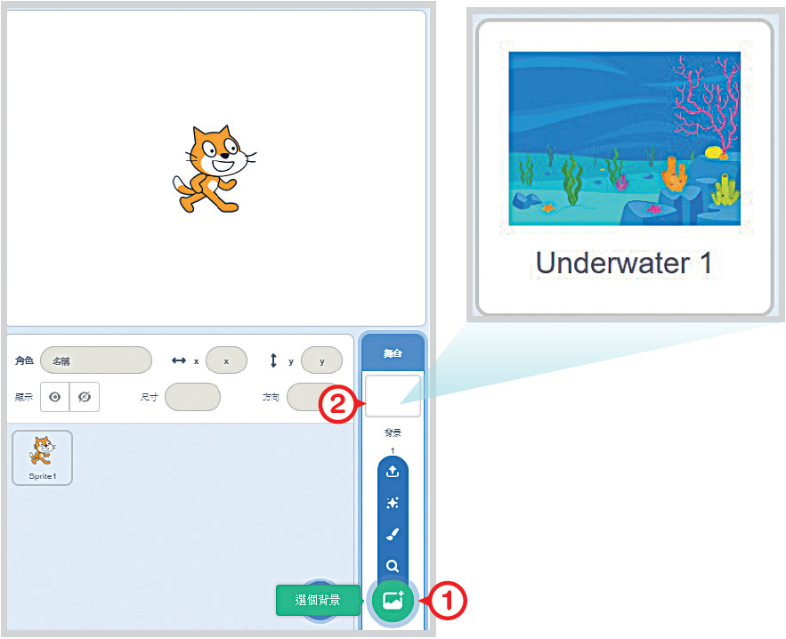
167
問題
拆解
如何建立背景？
1
步驟
匯入舞臺背景。
1
1
點選選個背景。
2
選擇Underwater 1。

Slide 9
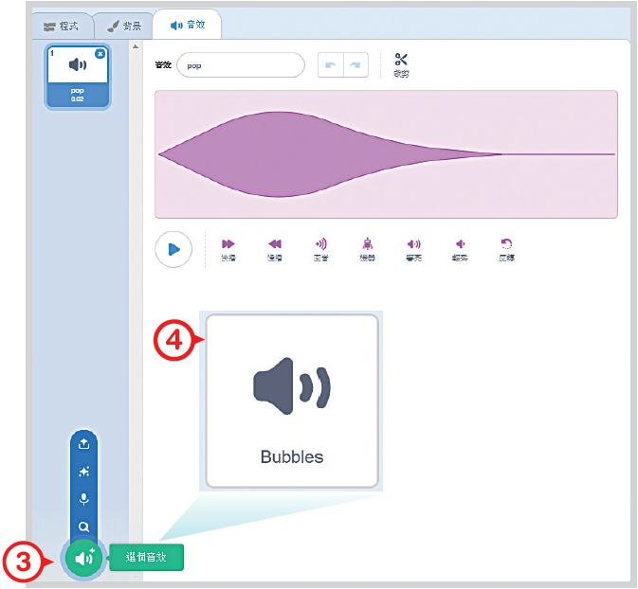
167
問題
拆解
如何建立背景？
1
步驟
匯入背景的泡泡音效。
2
3
點選選個音效。
4
選擇Bubbles。

Slide 10
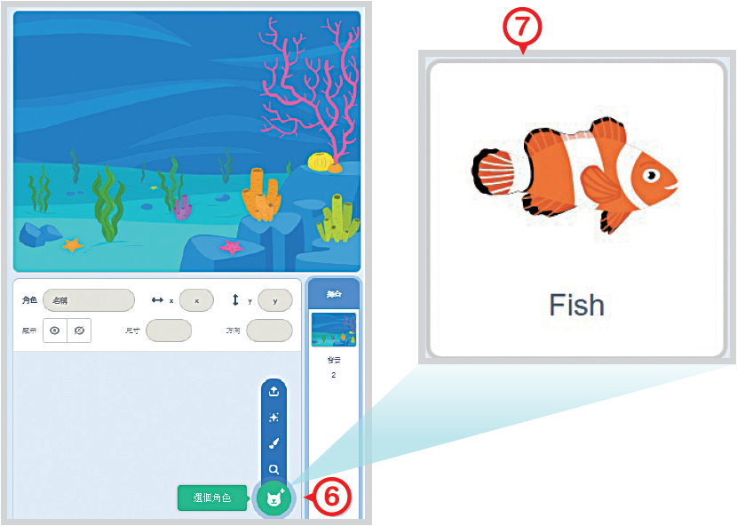
168
問題
拆解
如何建立魚兒和螃蟹角色？
2
步驟
新增魚兒角色。
3
5
刪除小貓角色。
6
點選選個角色。
7
選擇Fish。

Slide 11
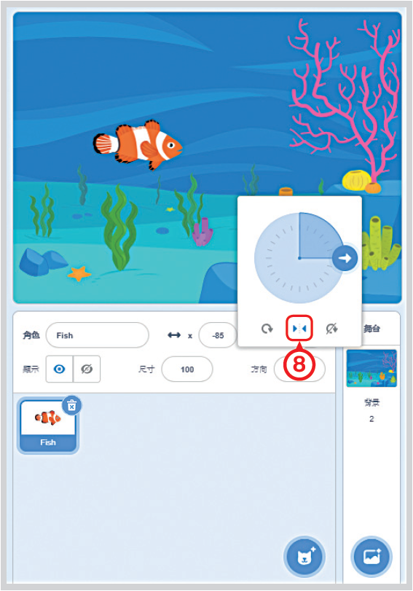
168
問題
拆解
如何建立魚兒和螃蟹角色？
2
步驟
讓魚兒只能左右翻轉。
4
8
設定左右翻轉。

Slide 12
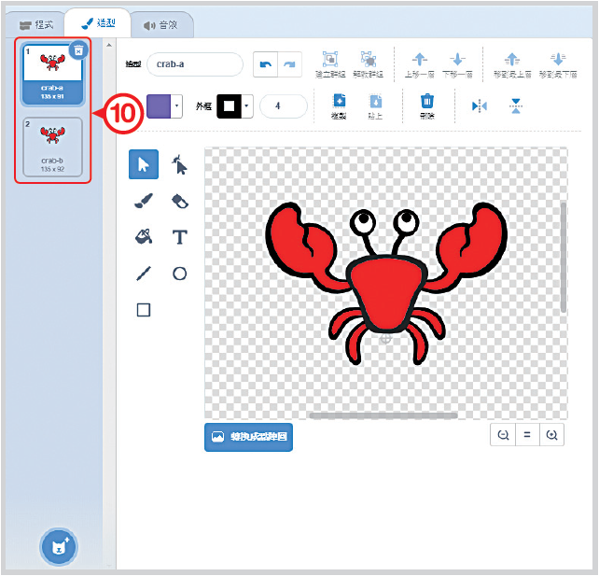
169
問題
拆解
如何建立魚兒和螃蟹角色？
2
步驟
新增螃蟹角色。
5
9
新增螃蟹crab，並只能左右翻轉。
10
有 2 個內建造型。

Slide 13
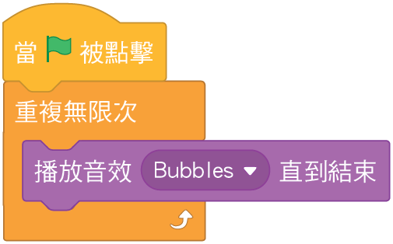
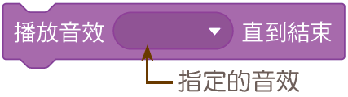
169
問題
拆解
如何產生背景音樂？
3
步驟
完成背景音樂的程式。
6
1. 要從哪裡撰寫背景音樂的程式？
2. 不斷地播放泡泡的聲音？
小提示
如何使用此積木？
播放指定的音效直到結束，
才執行後面程式

Slide 14
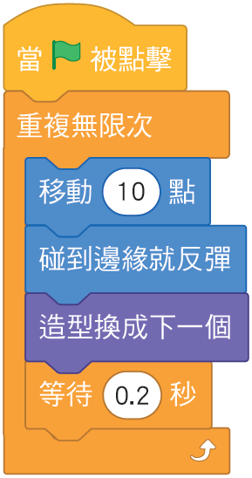
169
問題
拆解
如何處理螃蟹動畫？
4
步驟
完成螃蟹走路程式。
7
1. 螃蟹不斷地在畫面下方左右移動。
2. 如何做出移動的效果？

Slide 15
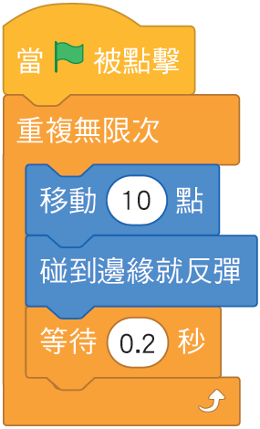
170
問題
拆解
如何處理魚兒動畫，並且能夠與使用者互動？
5
步驟
完成魚兒移動的程式。
8
1. 讓魚兒不斷地在畫面中往前移動。
2. 魚兒移動所使用的積木與螃蟹移動有什麼不同？

Slide 16
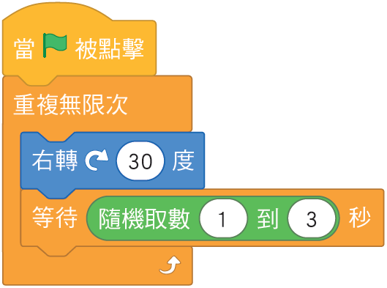
170
問題
拆解
如何處理魚兒動畫，並且能夠與使用者互動？
5
步驟
完成魚兒變換方向的程式。
9
1. 讓魚兒每隔一段隨機的時間就會變換方向。
2. 如果將右轉積木換成左轉積木，會有什麼不同？

Slide 17
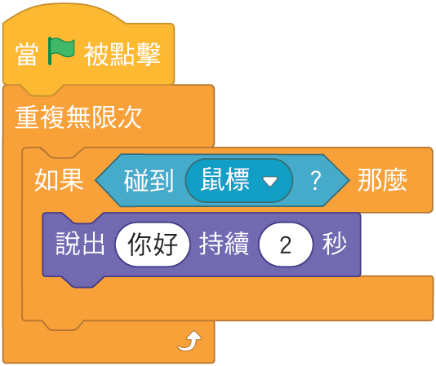

170
問題
拆解
如何處理魚兒動畫，並且能夠與使用者互動？
5
步驟
完成魚兒能與使用者互動的程式。
10
1. 當滑鼠碰到魚兒時，就會說：「你好」。
2. 這兩個說出積木有什麼不同？

Slide 18
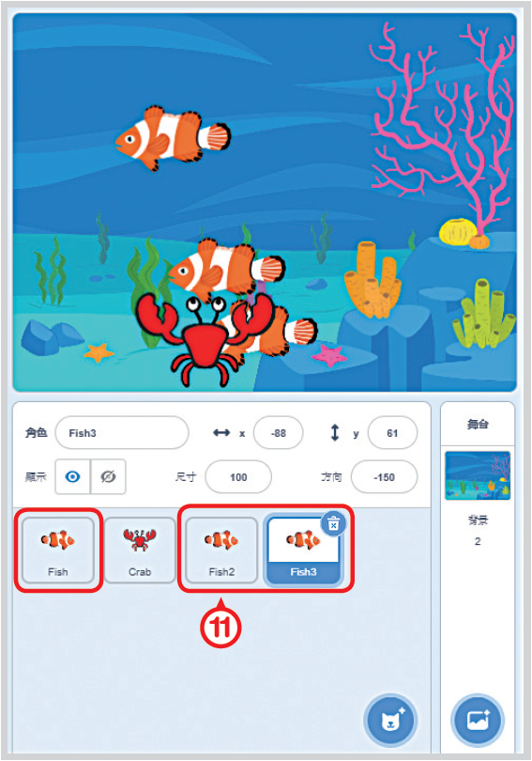
171
問題
拆解
如何產生3 隻魚兒？
6
步驟
複製成 3 隻魚兒角色。
11
11
如何複製出 3 隻魚
兒角色？

Slide 19
171
在此單元中，我學到的有：
1. 使用無窮迴圈來讓角色不斷地移動。
2. 使用偵測積木來與使用者互動。

Slide 20
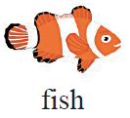
171
解題複習
魚兒造型
角色
水族箱遊戲
背景
程式

Slide 21
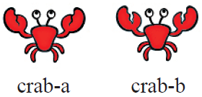
171
解題複習
角色
水族箱遊戲
螃蟹造型
背景
程式

Slide 22
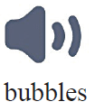
171
解題複習
角色
水族箱遊戲
背景
泡泡音效
程式

Slide 23
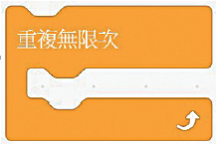
172
解題複習
角色
水族箱遊戲
背景
無窮迴圈
‧ 將嵌入的程式重複無限執行。
程式

Slide 24

172
解題複習
角色
水族箱遊戲
背景
背景音效
‧ 讓背景發出bubbles 音效。
程式

Slide 25
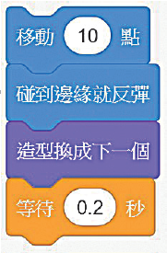
172
解題複習
角色
水族箱遊戲
背景
程式
螃蟹動作
‧ 讓螃蟹每隔 0.2 秒移動 10 點。
‧ 當碰到舞臺區邊緣就轉向。
‧ 讓螃蟹變換造型。

Slide 26
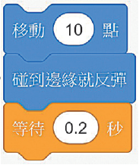
172
解題複習
角色
水族箱遊戲
背景
程式
魚兒動作
‧ 讓魚兒每隔 0.2 秒移動 10 點。
‧ 當碰到舞臺區邊緣就轉向。

Slide 27
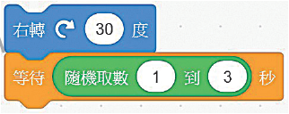
172
解題複習
角色
水族箱遊戲
背景
程式
魚兒動作
‧ 讓魚兒每隔隨機 1～3 秒就右轉 30 度。

Slide 28
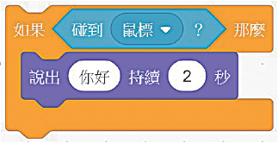
172
解題複習
角色
水族箱遊戲
背景
程式
‧ 如果條件（碰到鼠標）成立，則執行嵌入的程式。
‧ 讓魚兒說出：「你好」。
魚兒打招呼

